Slide 1
Réunion DPC 11 Janvier 2018
Rhumatologie Pellegrin

Slide 2
RCP en présence de nos collègues radiologues/ Dr Pelé et Poussange
1er cas clinique
Femme de 64 ans, douleur fessière
IRM du bassin et rachis lombaire : lésion du sacrum de 2 cm, bien circonscrite, respectant la corticale et les parties molles
Etiologie ? Chordome ? Tumeur notochordale ?=> Un TDM complémentaire est proposé.
Sachant que le chordome est responsable d’ostéolyse avec extension aux parties molles. Le signal IRM est identique à celui de la tumeur notochordale MAIS il se réhausse après injection de gado.

Slide 3
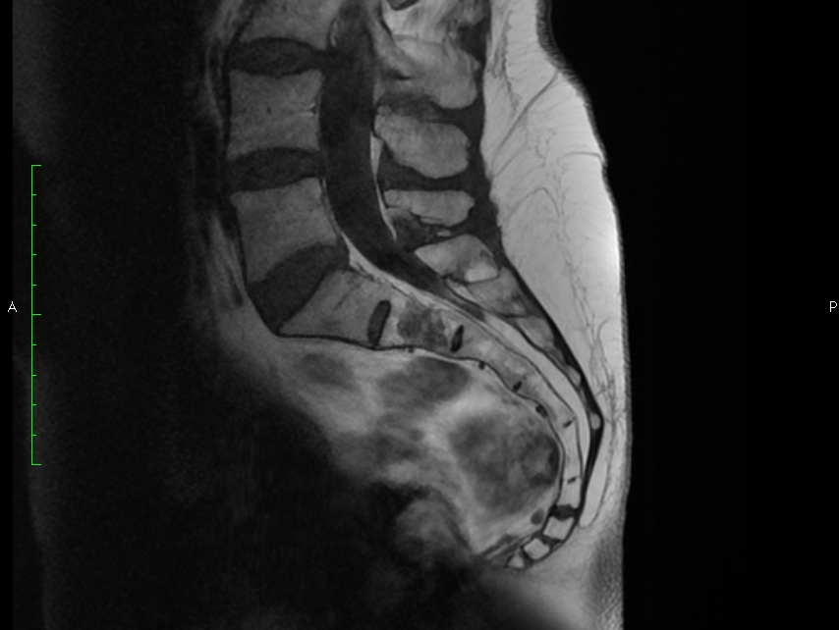

Slide 4
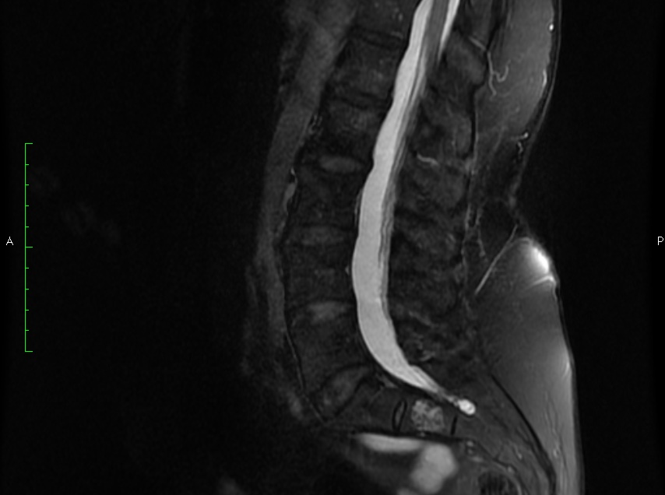

Slide 5
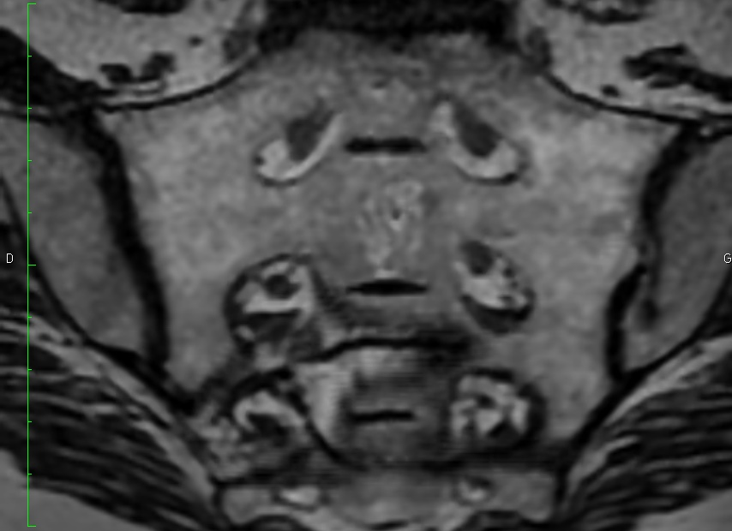

Slide 6
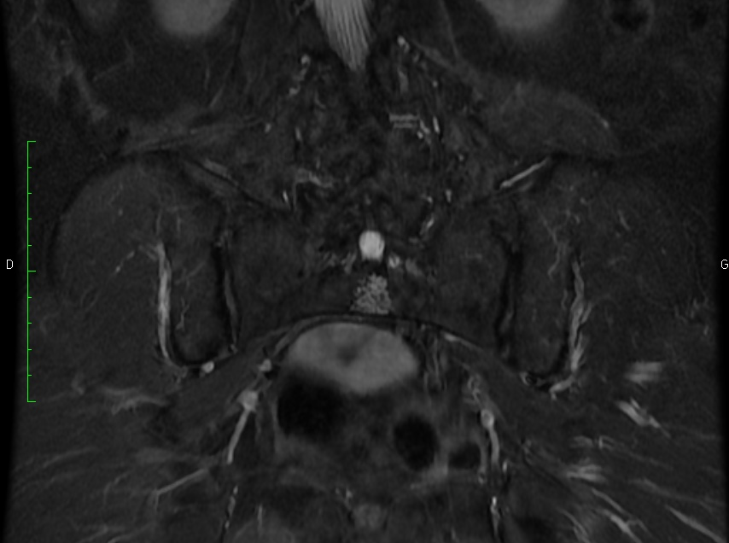

Slide 7
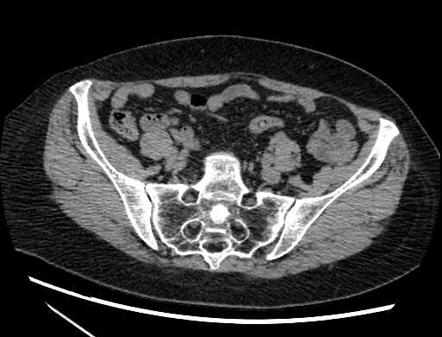

Slide 8
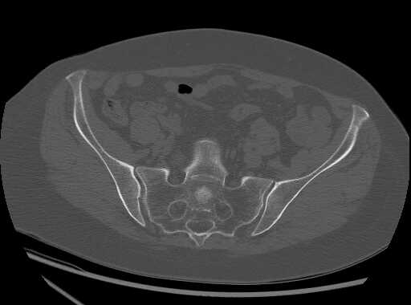

Slide 9
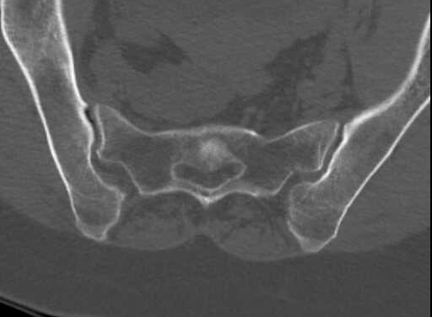

Slide 10
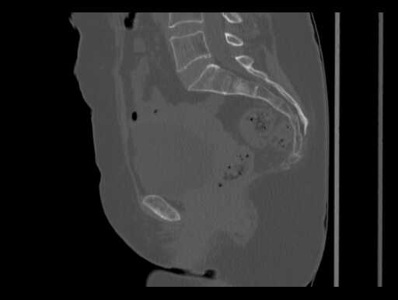

Slide 11
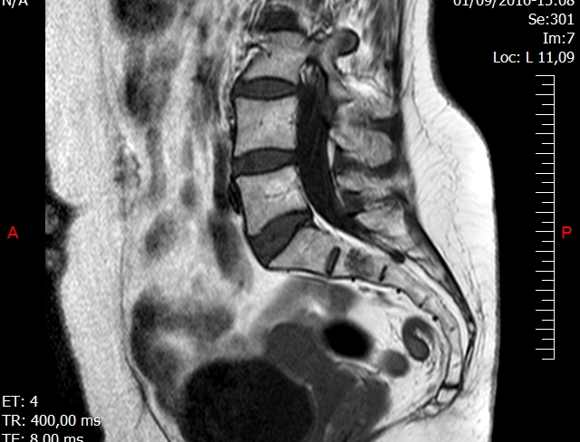

Slide 12
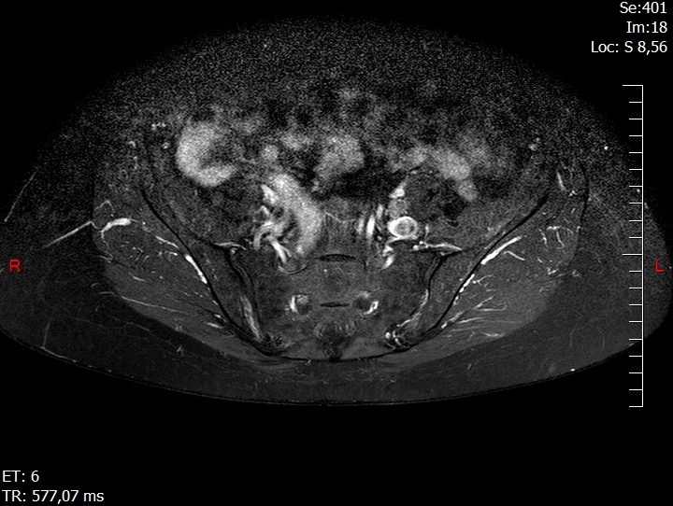

Slide 13
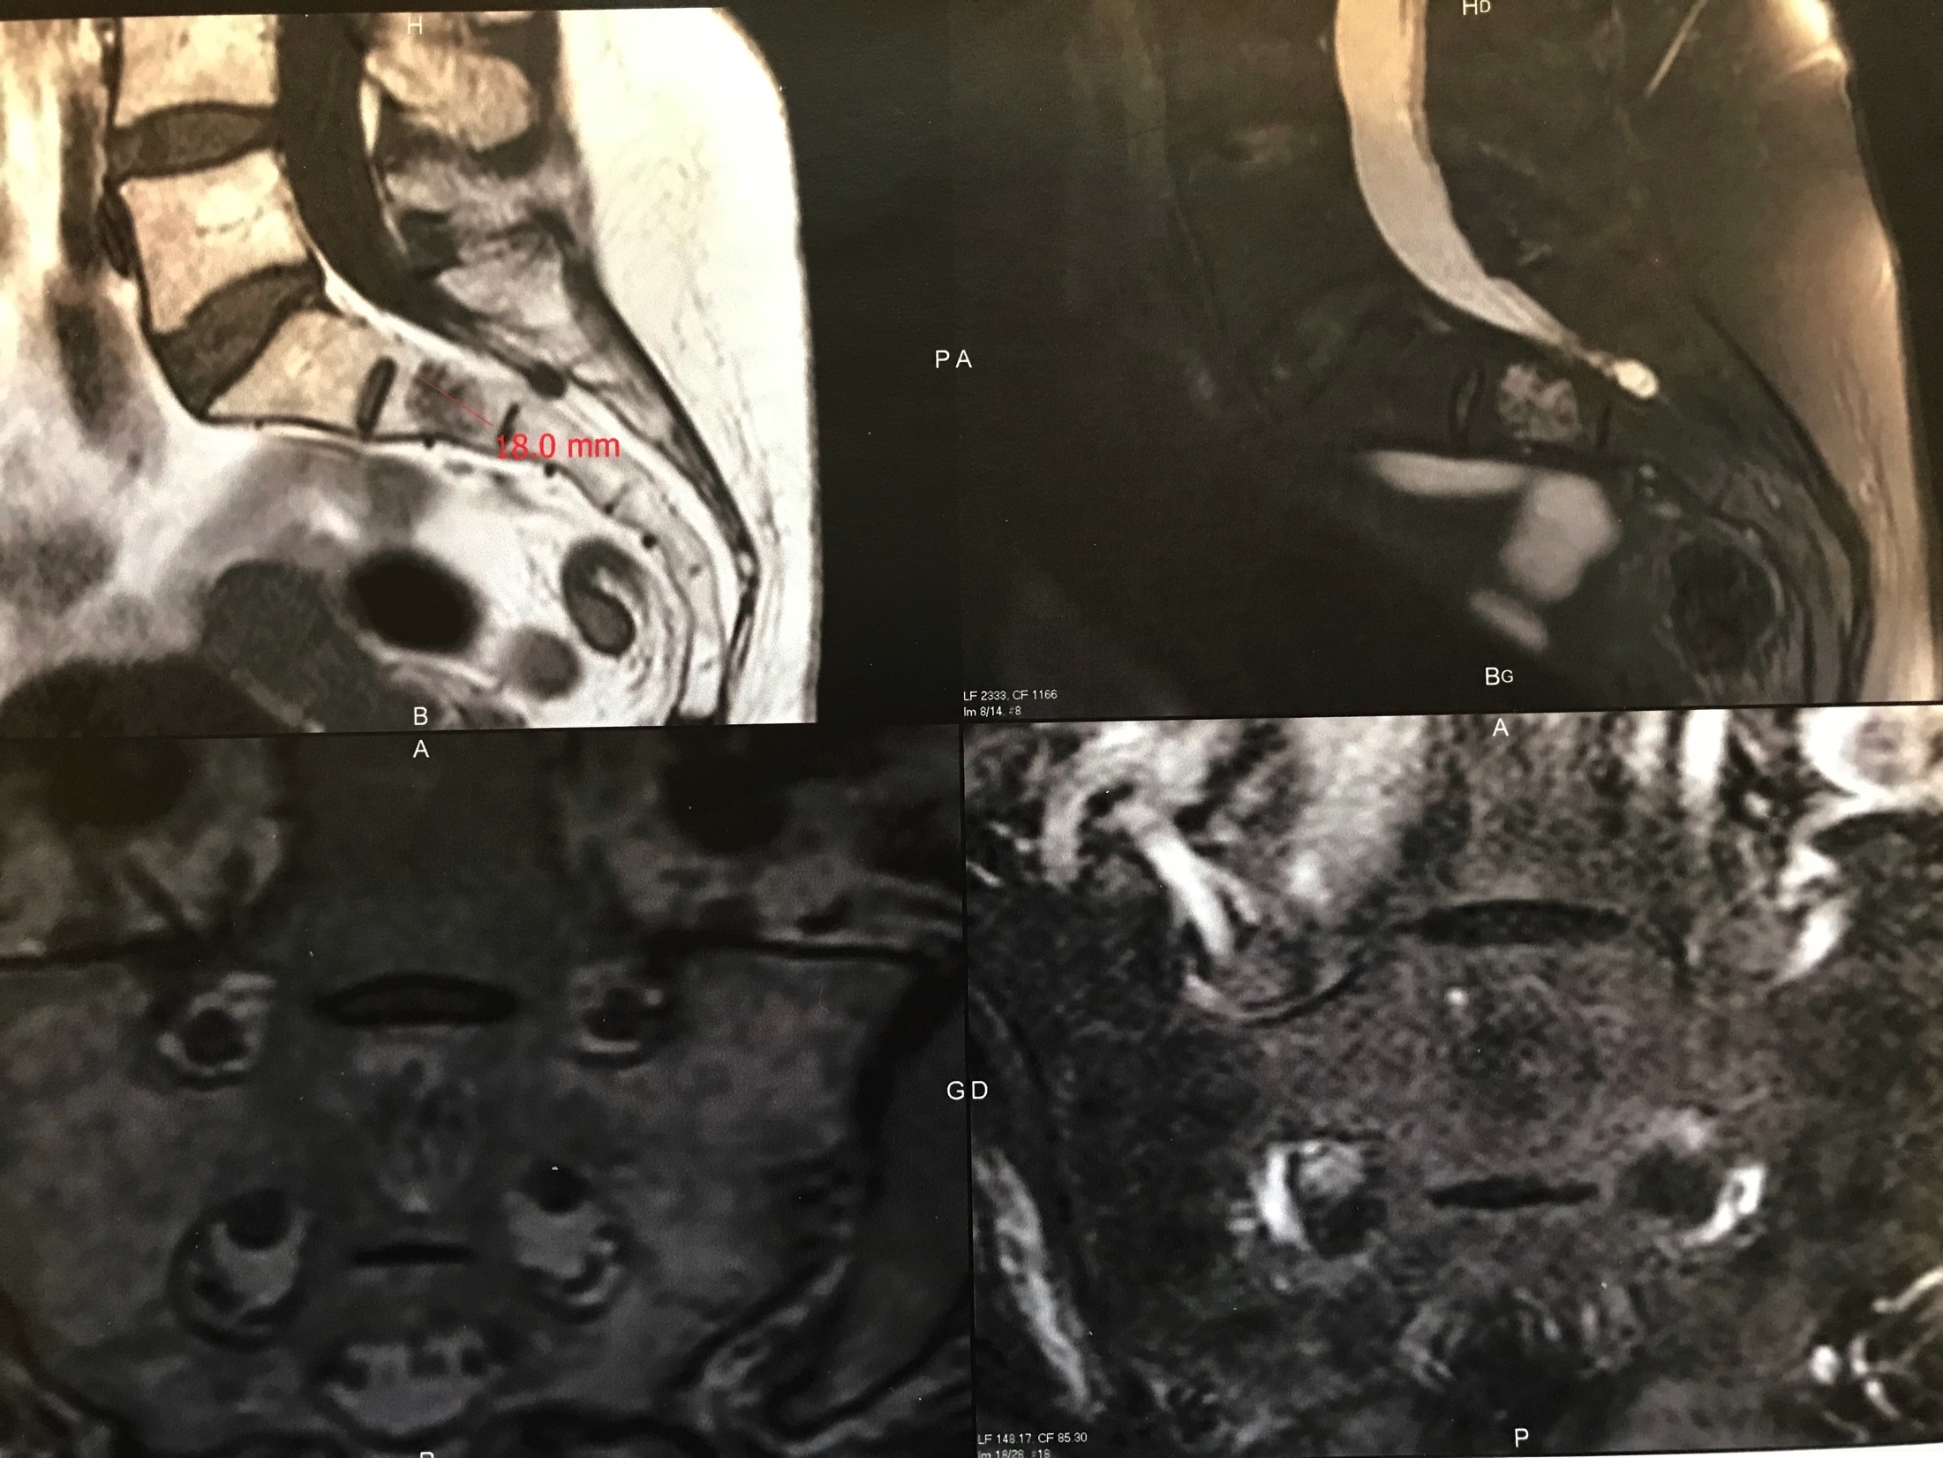

Slide 14
Diagnostic ?
Lésion du corps vertébral (partie postérieure, ligne médiane)
Au TDM, la trame osseuse est respectée, ou légèrement densifiée (taille < 4 cm).
Lésion ostéocondensante, par épaississement des travées osseuses, pouvant contenir de la graisse
En IRM, lésion hypointense en T1, hyperintense en T2 et ne se rehausse pas après Gado, bien circonscrite
=>Tumeur bénigne à cellules notochordales

Slide 15
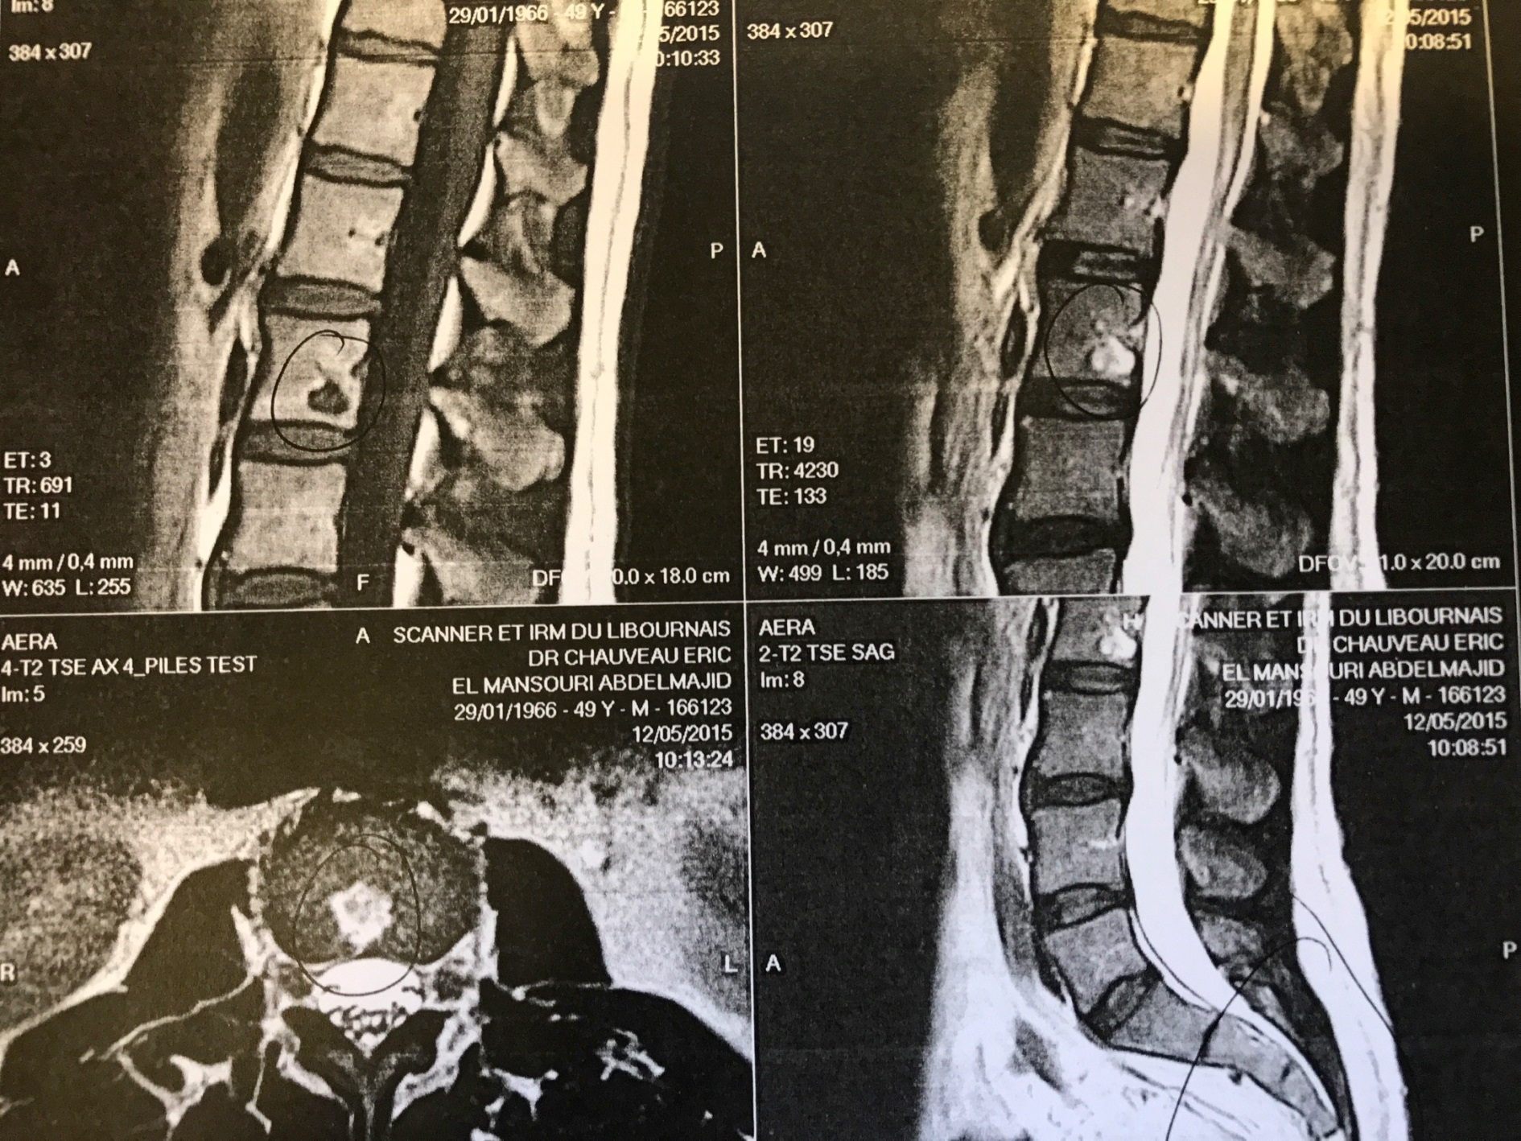
Autre imagerie de tumeur notochordale

